Slide 1
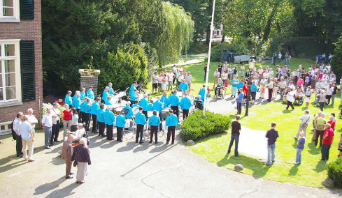
1920_ DCV VT LA 1– Wat kan VT doen om mensen bij elkaar te brengen?
Leerdoel
Als Adviseur duurzame leefomgeving een advies uit kunnen brengen over een gebeid, hoe een activiteit én inrichting er voor kunnen zorgen dat mensen bij elkaar komen.
Samenwerken
Elke week is er tijdens de VT- uren gelegenheid om hier aan te werken en wordt per groepje de voortgang gepresenteerd
Deze opdracht maak je in kleine groepjes
Versie 1 NTB
Versie 2 NTB
Leerproduct
Een verslag waarin met behulp van een SWOT een gebied kritisch wordt doorgelicht. Concludeer in je verslag aan de hand van een SWOT analyse op welk onderdelen jij je als Adviseur Duurzame Leefomgeving bedrijf zich het beste kan concentreren.
Leerpad
Kies een gebied (buurt of wijk) in jouw leefomgeving. Beschrijf dit gebied op de volgende punten:
Hoe ziet dit gebied er uit (plattegrond)
Wie wonen hier? (demografisch, psychografisch)
Wat voor vrijetijdsmogelijkheden zijn hier? (parken, speelvelden)
Wat wordt hier georganiseerd om de buurt bij elkaar te brengen?
Welke identiteit heeft deze buurt? En Imago?
Bedenk een activiteit én een aanpassing in het gebied dat er voor zorgt dan mensen meer bijelkaar kunnen komen.
Maak een SWOT-analyse op zowel deze activiteit als op de aanpassing van de inrichting.
Maak met al deze factoren (kansen, bedreigingen , sterke en zwakke punten) de balans op en geef een onderbouwd advies hoe jou activiteit én jouw idee tot inrichting zich het beste in de markt kan profileren.
Maak voor jouw activiteit een kostenbegroting
Bronnen
De lessen en presentaties
Wijkbezoeken
Wees creatief!

